Slide 1
Smart Home assistant
Projektiranje informacijskih sustava – studentski projekt
Josip nikolić

Slide 2
Opis sustava
Android aplikacija (android studio – java, api 21 – android 5.0)
Raspberry pi 3 model b (python, rfcomm)
Uparivanje uređaja
Thingspeak (thingspeak.com/channels/414644)
Lokalna datoteka

Slide 3
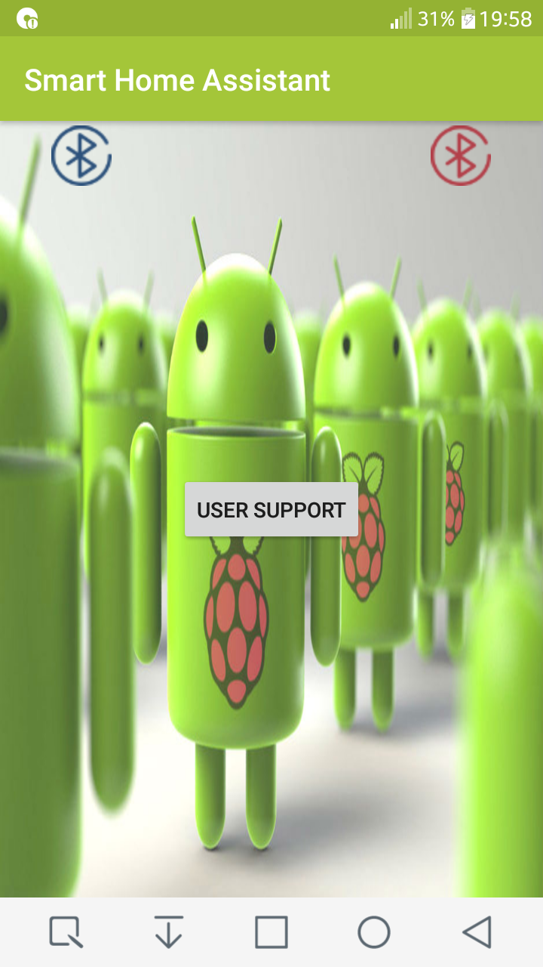
Početni zaslon
MainActivity
Moguće akcije:
Uključi bluetooth → Izlistaj uparene uređaje
Kontaktiraj korisničku podršku

Slide 4
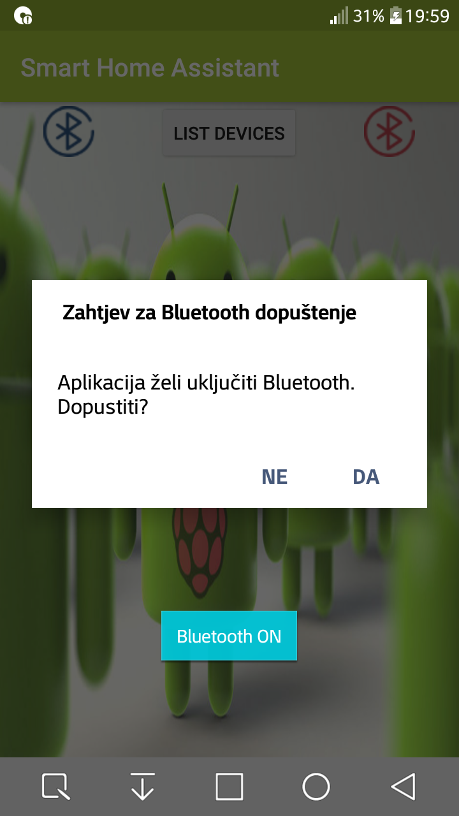
Uključi bluetooth
AndroidManifest.xml
<uses-permission android:name="android.permission.BLUETOOTH" /> <uses-permission android:name="android.permission.BLUETOOTH_ADMIN" />

Slide 5
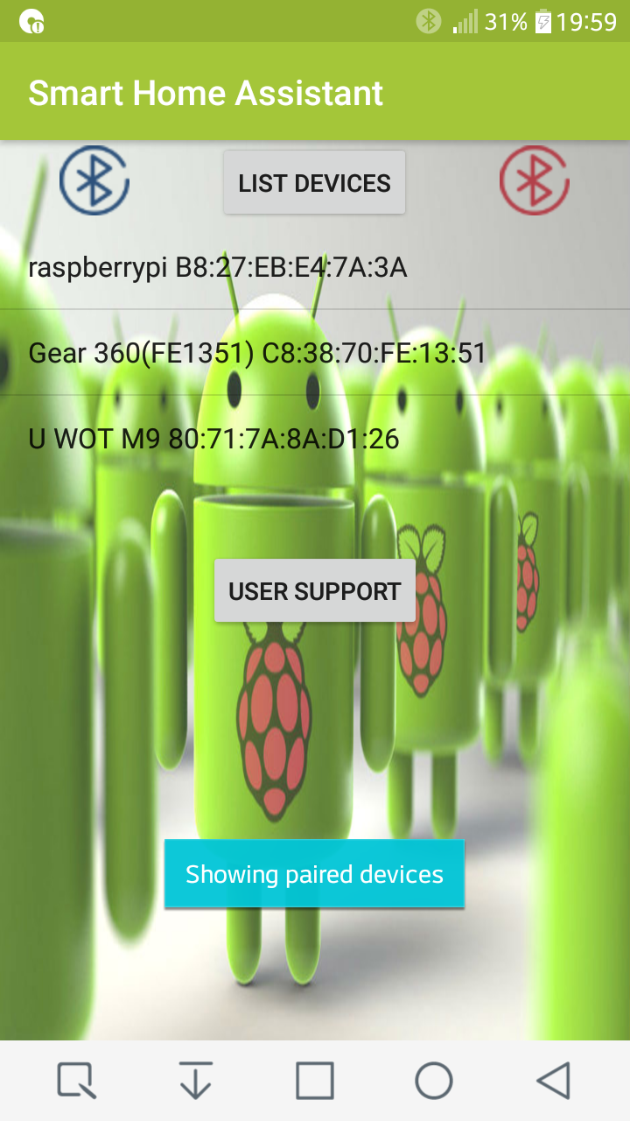
IZLISTAJ UPARENE UREĐAJE
Upareni uređaji i MAC adrese

Slide 6
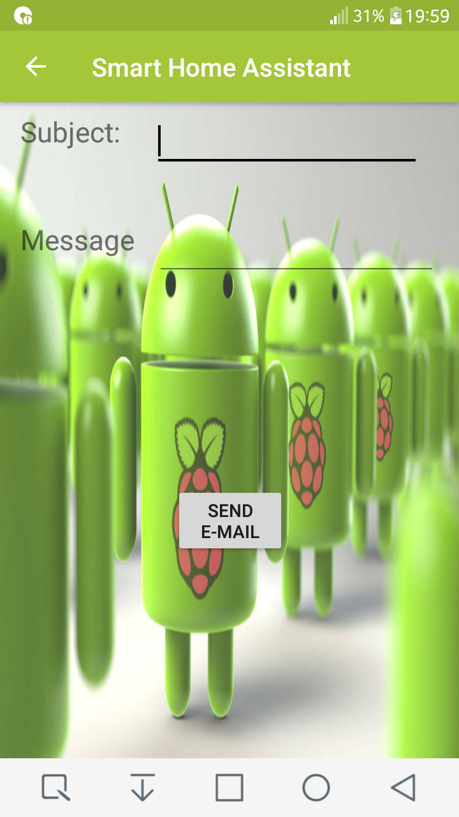
KORISNička podrška
Send e-mail → E-mail aplikacija

Slide 7
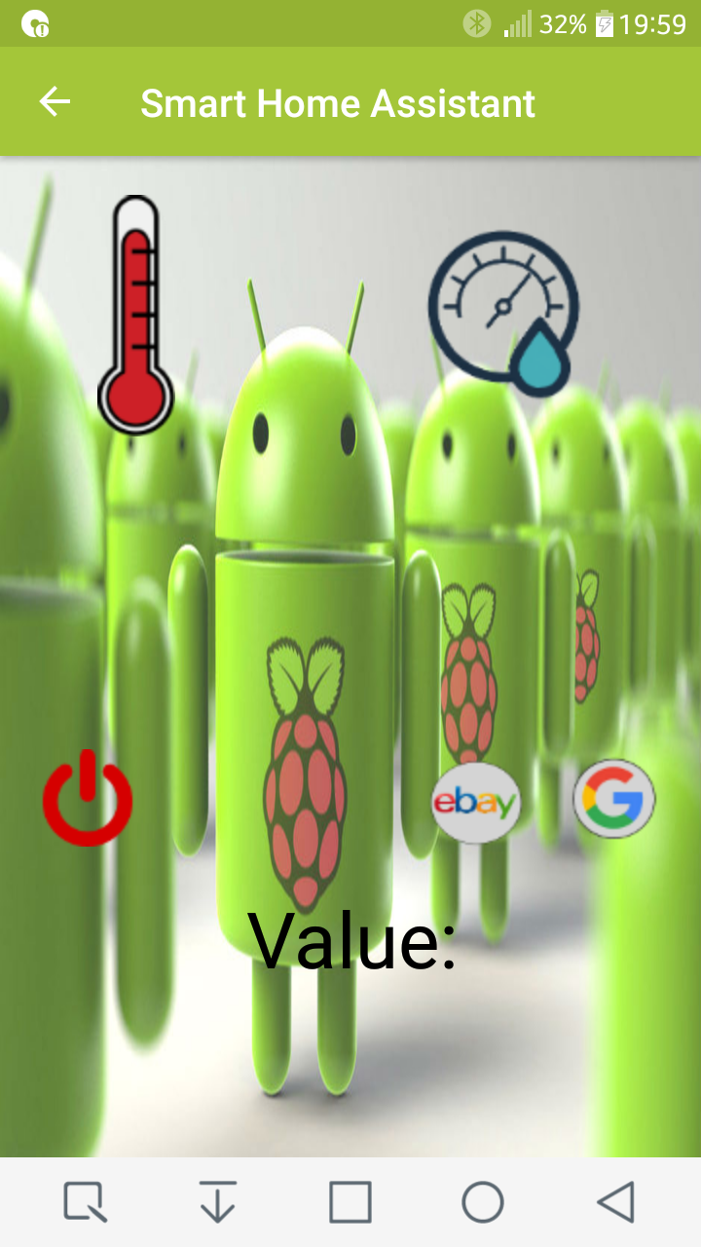
commsactivity
Ikone (ImageButton)
Value (TextView) – prikaz rezultata
Thingspeak
data.txt

Slide 8
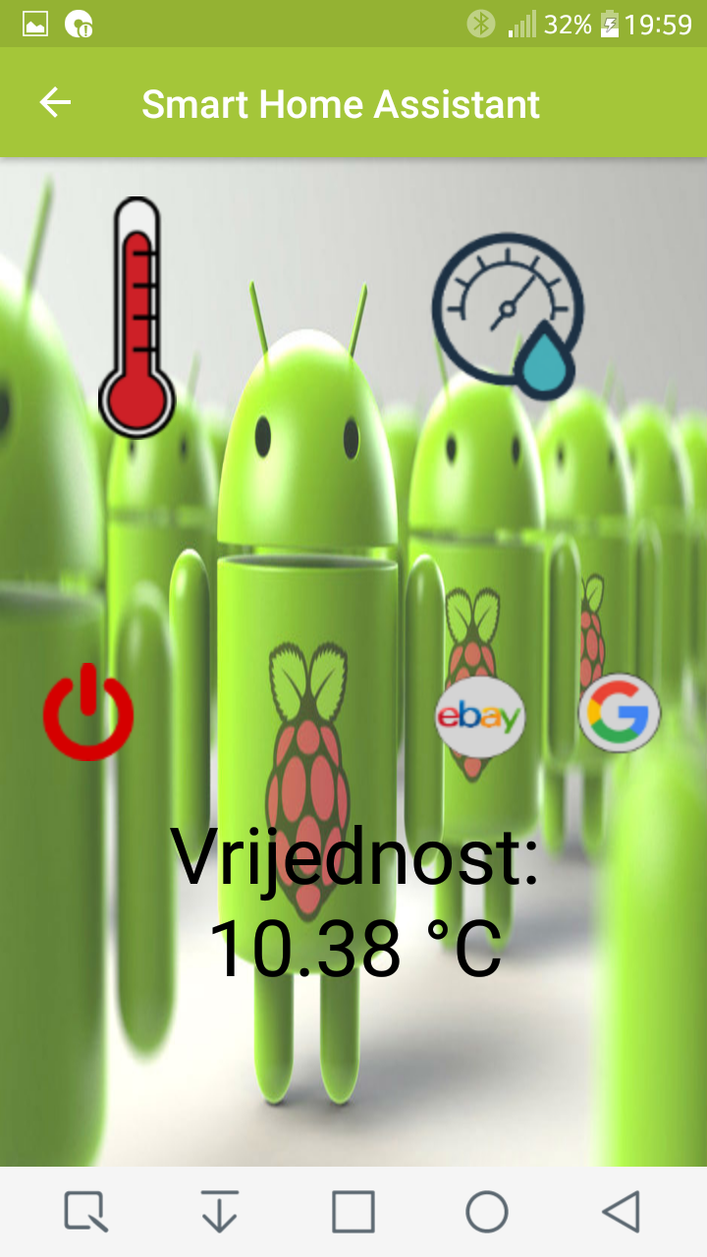
commsactivity
Ikone (ImageButton)
Value (TextView) – prikaz rezultata (19:59)
Thingspeak
data.txt

Slide 9
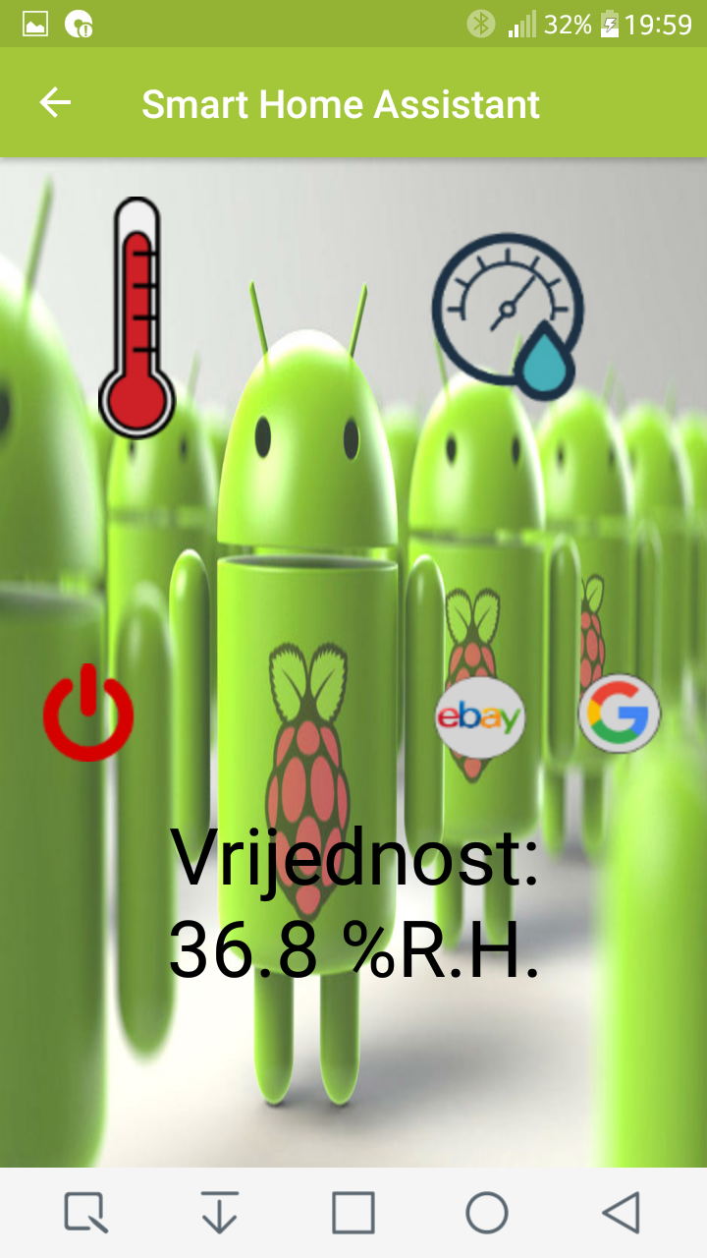
commsactivity
Ikone (ImageButton)
Value (TextView) – prikaz rezultata (19:59)
Thingspeak
data.txt

Slide 10
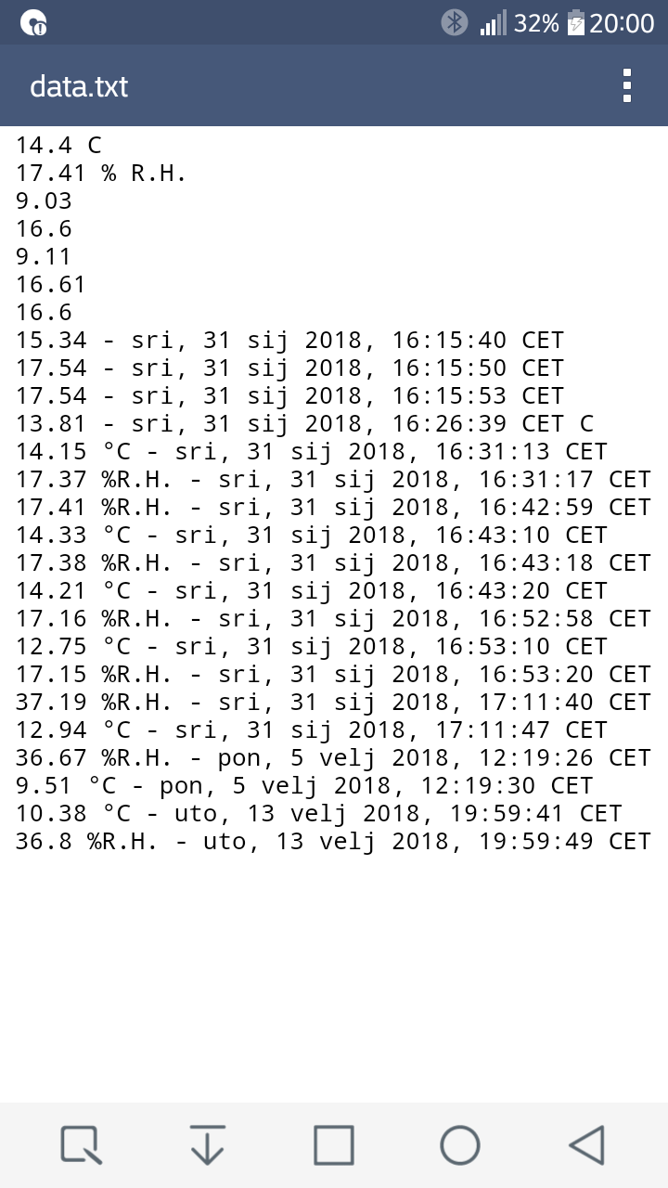
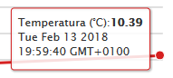
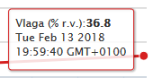

Slide 11
Pitanja?!

